Slide 1


Slide 2

Il convient de lancer le mode diaporama pour la diffusion de la leçon en classe
Réservé à l’enseignant (e)

Slide 3

Pictogrammes
Réservé à l’enseignant (e)

Slide 4
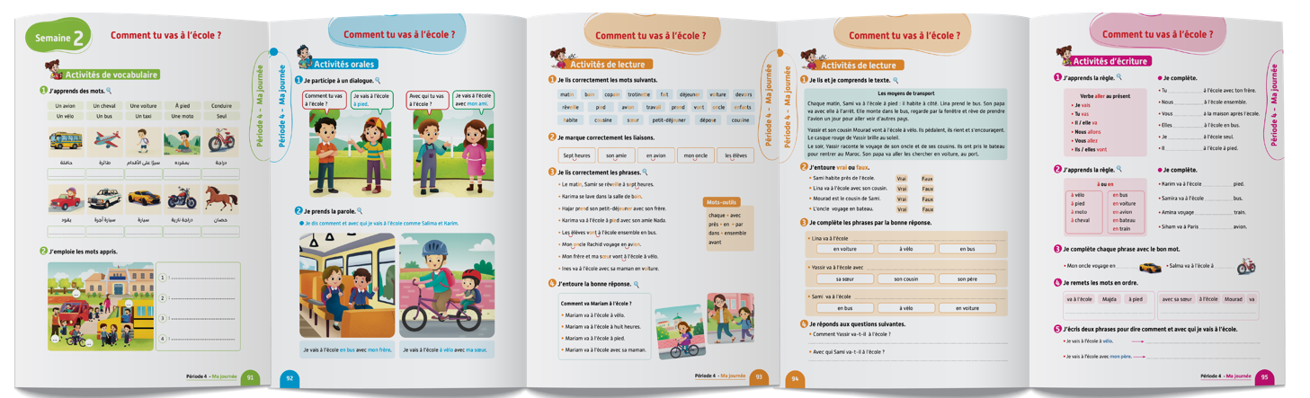
Contenu de la semaine
Réservé à l’enseignant (e)

Slide 5

Organisation de la semaine
Réservé à l’enseignant (e)
Séance 1
Séance 4
Séance 2
Présentation du vocabulaire
Exploitation du vocabulaire
Travail sur livret
Oral – Dialogue
Lecture – Phrases
Écriture – Mots
Oral – Dialogue
Lecture - Lettre a - A
Ecriture - Lettre a - A
Séance 2
Séance 5
Oral – Acte de parole 1
Écrit – Point de langue 1
Lecture – Graphèmes et mots
Oral – Prise de parole
Lecture – Compréhension de phrases
Écriture – Phrases
Séance 3
Séance 6
Oral - Acte de parole 2
Écrit – Point de langue 2
Lecture – Graphèmes et mots
Révision
Lecture offerte

Slide 6




Plan de la séance 4
Réservé à l’enseignant (e)
1. Dialogue
Dialogue reprenant les actes de parole enseignés.
Lire des phrases.
Écrire des mots.

Slide 7




Bonjour les enfants ! La leçon de français commence maintenant. Soyez attentifs.

Slide 8

Aujourd’hui, nous allons apprendre un dialogue avec Majd et Nada.

Slide 9



Lecture de la vidéo.

Slide 10

Nous allons écouter le dialogue une deuxième fois.

Slide 11
Lecture de la vidéo.

Slide 12
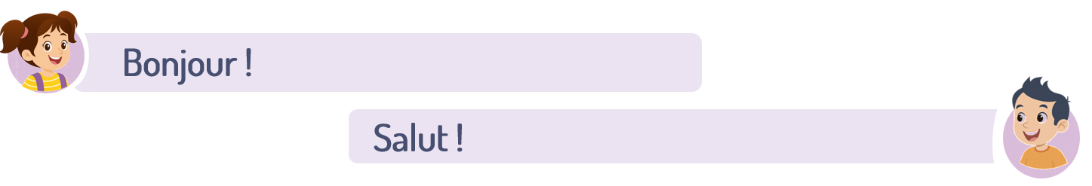
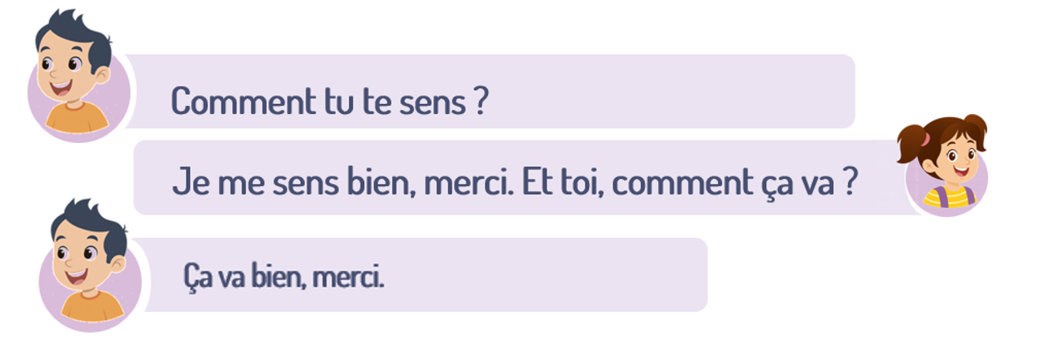
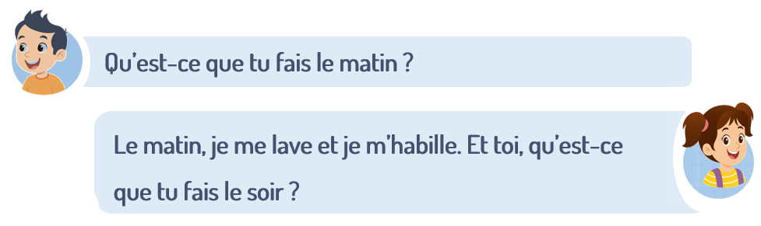
Maintenant, on va répéter le dialogue ensemble. Je vais lire chaque réplique et vous allez répéter après moi.

Slide 13
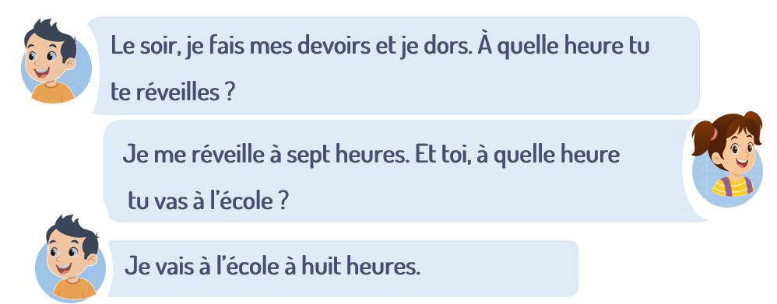
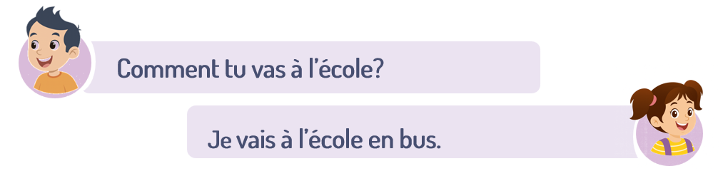
On continue à répéter ensemble le dialogue.

Slide 14
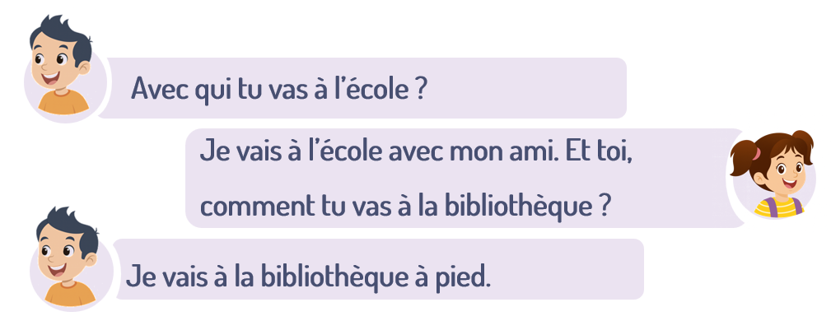
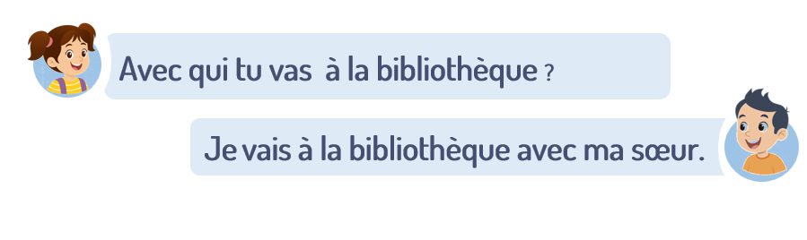

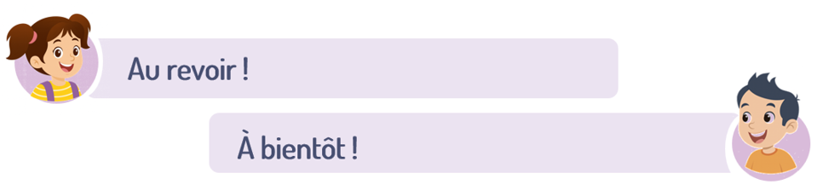
On continue à répéter ensemble le dialogue.

Slide 15


Maintenant, on va comprendre le sens du dialogue. Qui veut expliquer, dans sa langue, de quoi ont parlé Majd et Nada ?
De quoi ont parlé Majd et Nada ?

Slide 16

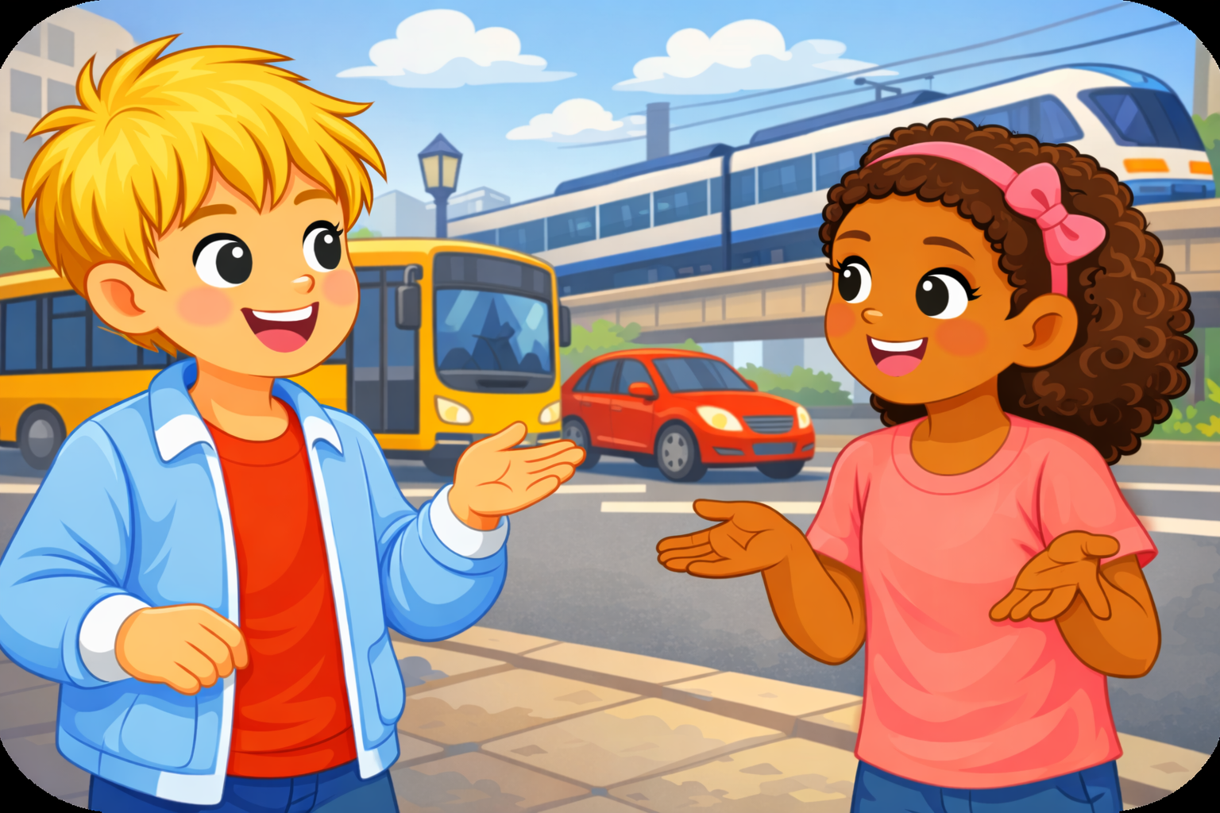
Maintenant, on va jouer ce dialogue. On va le faire en 3 étapes. Soyez attentifs.
Étape 1
Étape 2
Étape 3

Slide 17
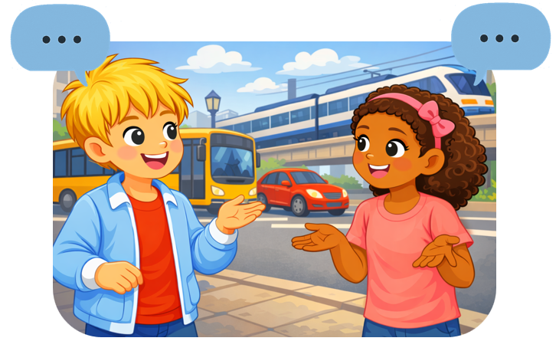
Étape 1. Je vais vous expliquer la situation.
Étape 1
Étape 2
Étape 3
Situation : Le garçon et la fille sont dans la rue.
Chacun pose à l’autre les questions suivantes :
1. Comment ça va ?
Qu’est-ce que tu fais le matin ?
Qu’est-ce que tu fais le soir ?
À quelle heure tu te réveilles ?
À quelle heure tu sors de l’école ?
Comment tu vas à l’école ?
Avec qui tu vas à l’école ?

Slide 18
Étape 2. Chacun réfléchit silencieusement à ce qu’il va dire dans le dialogue.
Étape 1
Étape 2
Étape 3
Situation : Le garçon et la fille sont dans la rue.
Chacun pose à l’autre les questions suivantes :
1. Comment ça va ?
Qu’est-ce que tu fais le matin ?
Qu’est-ce que tu fais le soir ?
À quelle heure tu te réveilles ?
À quelle heure tu sors de l’école ?
Comment tu vas à l’école ?
Avec qui tu vas à l’école ?

Slide 19
Étape 3. Maintenant, vous allez jouer le dialogue. Qui veut passer au tableau ?
Étape 1
Étape 2
Étape 3
Situation : Le garçon et la fille sont dans la rue.
Chacun pose à l’autre les questions suivantes :
1. Comment ça va ?
Qu’est-ce que tu fais le matin ?
Qu’est-ce que tu fais le soir ?
À quelle heure tu te réveilles ?
À quelle heure tu sors de l’école ?
Comment tu vas à l’école ?
Avec qui tu vas à l’école ?

Slide 20

Maintenant, tout le monde participe. Jouez le dialogue avec votre voisin.
1. Comment ça va ?
Qu’est-ce que tu fais le matin ?
Qu’est-ce que tu fais le soir ?
À quelle heure tu te réveilles ?
À quelle heure tu sors de l’école ?
Comment tu vas à l’école ?
Avec qui tu vas à l’école ?

Slide 21
Plan de la séance 4
Réservé à l’enseignant (e)
Dialogue reprenant les actes de parole enseignés.
2. Lecture
Lire des phrases.
Écrire des mots correctement.

Slide 22

Maintenant, on va faire de la lecture. On va lire des mots, puis des phrases.

Slide 23

On va apprendre à lire en faisant les liaisons. Soyez attentifs.
sept heures

Slide 24

Lecture de la vidéo.

Slide 25
Lisez en silence. Faites attention aux liaisons et aux lettres qui ne prononcent pas.
sept heures
son amie
en avion
mon oncle
les élèves

Slide 26
Qui veut lire à haute voix ?
sept heures
son amie
en avion
mon oncle
les élèves

Slide 27
Lisez ces phrases en silence. Après, on va écouter une lecture audio.
Lina va à l’école en voiture avec sa mère.
Karim va à la bibliothèque à vélo seul.
Nour va à la forêt en bus avec ses amis.
Sami va à la maison à pied avec son père.

Slide 28

Lecture de l’audio.
Lina va à l’école en voiture avec sa mère.
Karim va à la bibliothèque à vélo seul.
Nour va à la forêt en bus avec ses amis.
Sami va à la maison à pied avec son père.

Slide 29
Qui veut lire à haute voix ?
Lina va à l’école en voiture avec sa mère.
Karim va à la bibliothèque à vélo seul.
Nour va à la forêt en bus avec ses amis.
Sami va à la maison à pied avec son père.

Slide 30
Réservé à l’enseignant (e)
Plan de la séance 4
Dialogue reprenant les actes de parole enseignés.
Lire des phrases.
3. Ecriture
Écrire des mots correctement.

Slide 31

Maintenant, nous allons écrire des mots. Soyez attentifs.

Slide 32
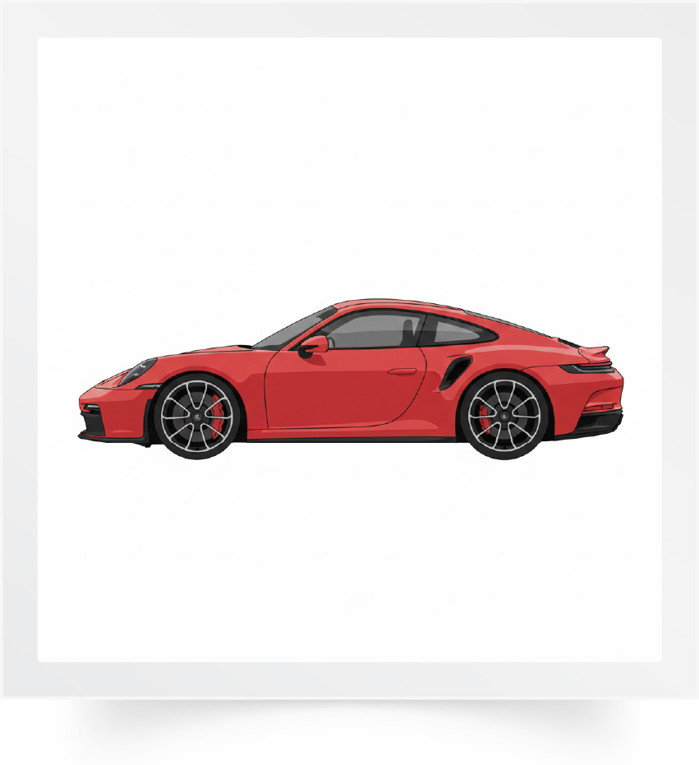
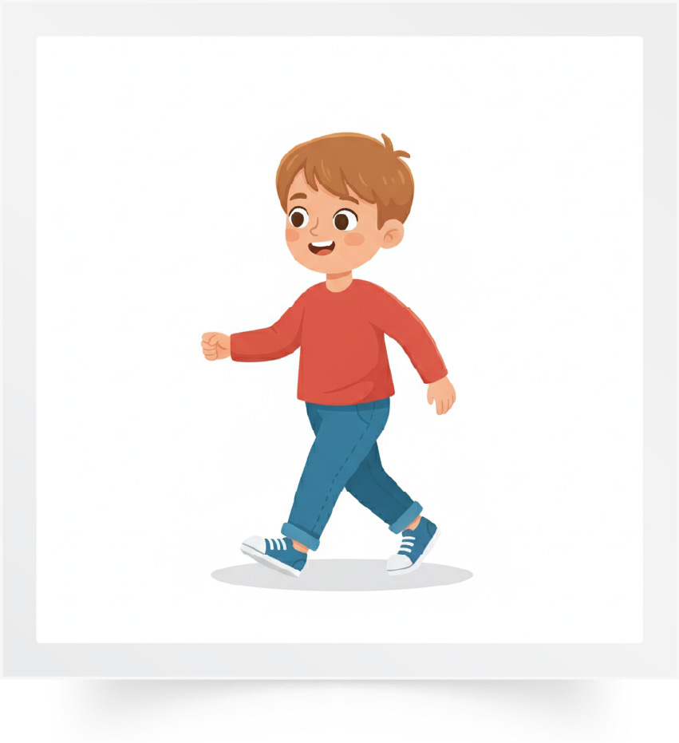
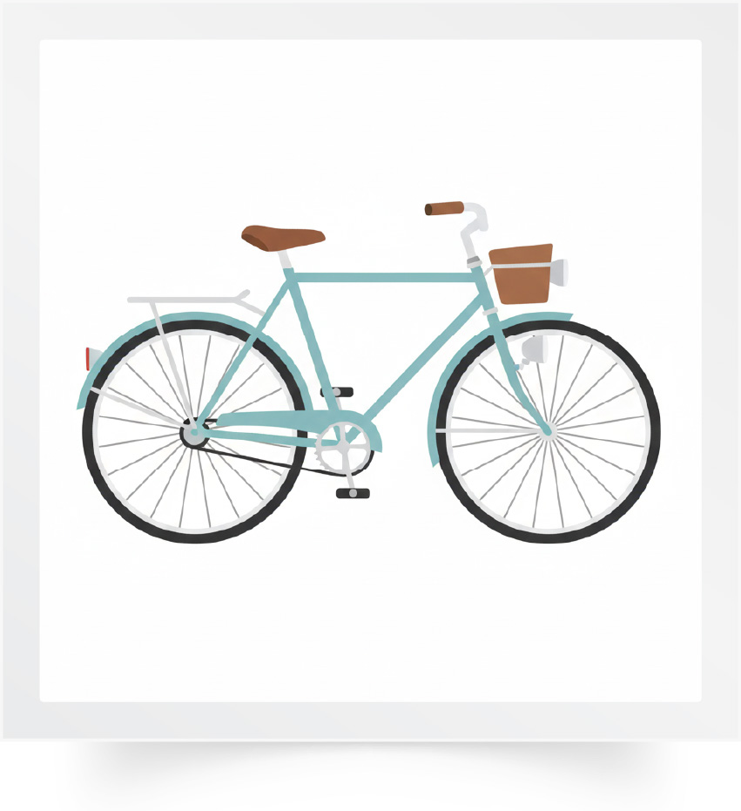
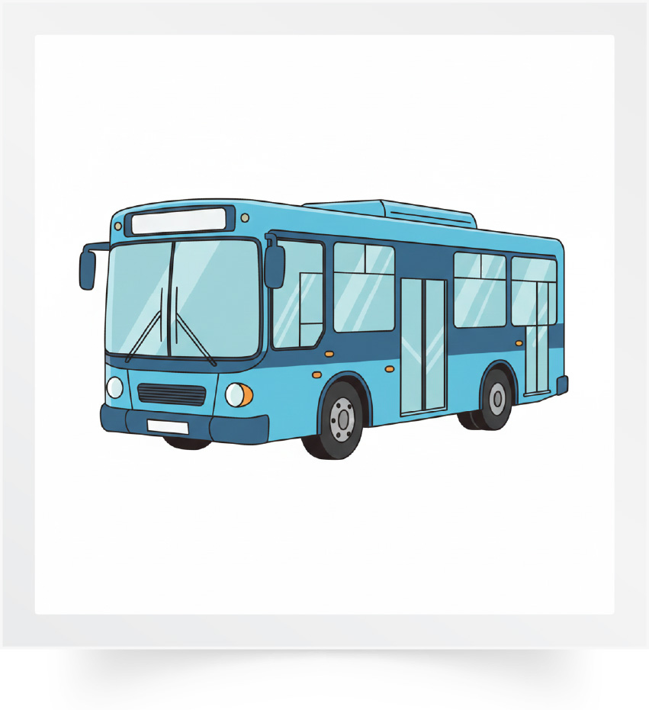
Lisons les mots suivants.
Une voiture
À pied
Un vélo
Un bus

Slide 33
Qui veut épeler ce mot ?
Une voiture

Slide 34
Qui veut épeler ce mot ?
À pied

Slide 35
Qui veut épeler ce mot ?
Un vélo

Slide 36
Qui veut épeler ce mot ?
Un bus

Slide 37

Prenez vos ardoises.

Slide 38
Regardez l’image. Écrivez le mot correspondant sur les ardoises.

Slide 39
Levez vos ardoises.

Slide 40
Corrigez. Une voiture.
Une voiture

Slide 41
Regardez l’image. Écrivez le mot correspondant sur les ardoises.

Slide 42
Levez vos ardoises.

Slide 43
Corrigez. À pied.
À pied

Slide 44
Regardez l’image. Écrivez le mot correspondant sur les ardoises.

Slide 45
Levez vos ardoises.

Slide 46
Corrigez. Un vélo.
Un vélo

Slide 47
Regardez l’image. Écrivez le mot correspondant sur les ardoises.

Slide 48
Levez vos ardoises.

Slide 49
Corrigez. Un bus.
Un bus

Slide 50
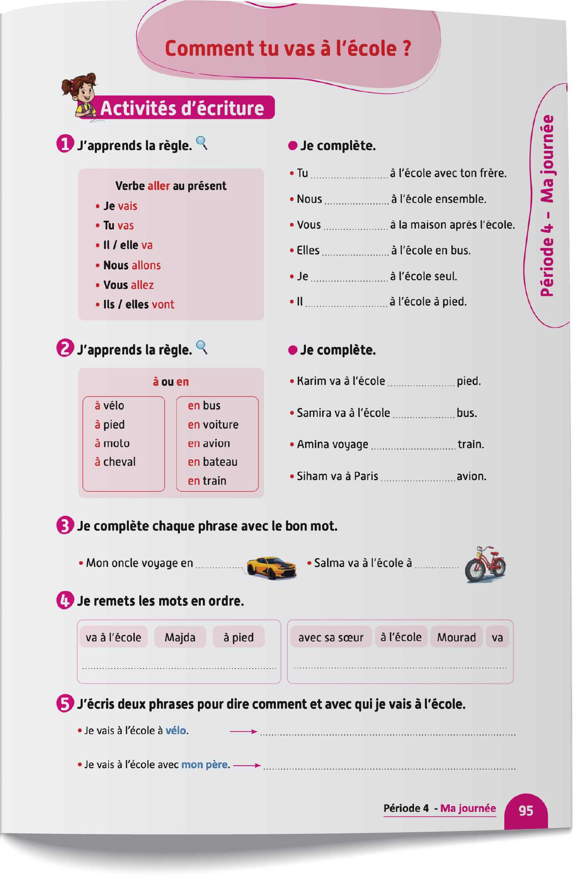
Prenez vos livrets à la page 95.

Slide 51




Vous allez faire l’activité 3 page 95. Je vais expliquer la consigne et passer entre les rangs pour vous aider.

Slide 52
Corrigez. Les bonnes réponses sont : « voiture » et « vélo ».
voiture
vélo
se lave

Slide 53

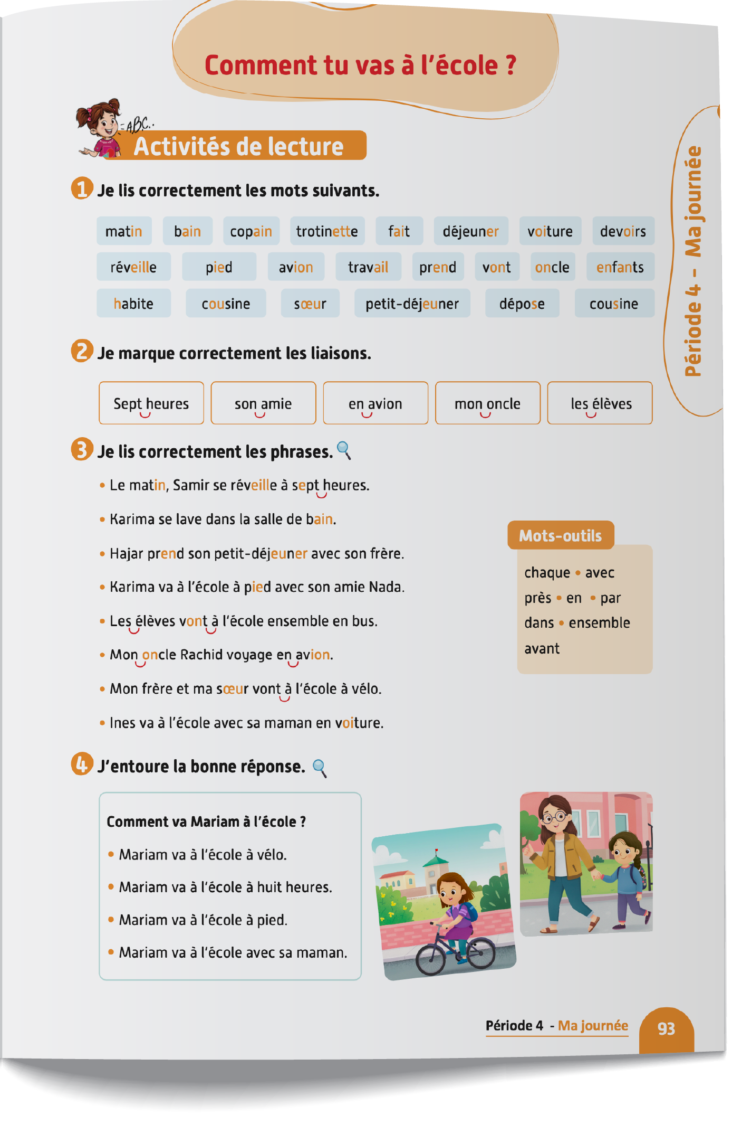

À la maison, lisez les mots de l’activité 2 à la page 93 et les phrases de l’activité 3.

Slide 54
La séance d’aujourd’hui est terminée. À bientôt.

